Slide 1
Arquitetura de Redes de Computadores
Introdução a Redes de Computadores

Slide 2
Apresentação – Dinâmica
Nome
Idade
Setor que atua
Hobbies
Serie favorita
Banda Favorita

Slide 3

Redes de Computadores
E o Kiko?

Slide 4
Redes de Computadores - Definição
Um conjunto de recursos que, corretamente interligados e configurados, permitem a efetiva troca de informações entre computadores distintos, ou equipamentos correlatos, que estejam fisicamente próximos ou muito distantes entre si; além de permitir o compartilhamento de alguns recursos.

Slide 5
História
- Comutação de pacotes nas redes telefônicas
- 1969: Arpanet - Inicialmente, esse projeto ou protótipo de rede, era responsável por conectar 4 universidades a de UTAH - Universidade de Utah, UCSB - Universidade de Santa Barbara, SRI -Stanford Research Institute e UCLA - Universidade da Califórnia. Neste projeto. foram utilizadas linhas telefônicas adaptadas e o link era de 50 kbps. (TANENBAUM, 2011).
- 1970: Grandes empresas como a IBM, HP e Digital investiram fortemente no desenvolvimento dos minicomputadores de 32 bits com objetivo de distribuir o poder de processamento e facilitar o acesso as informações.

Slide 6
História
- 1972: Tivemos o desenvolvimento do protocolo TCP/IP (Transmission Control Protocol / Internet Protocol, em português, Protocolo de Controle de Transmissão /Protocolo de Internet) e a sua padronização, ocorreu somente no ano de 1983. Após sua padronização, este protocolo tornou-se oficial, sendo utilizado pela maioria dos computadores (e dispositivos) na troca de dados.
- 1987: a Arpanet passou a ser de fato a Internet, adotando o protocolo TCP/IP de forma definitiva. Com o rápido crescimento da rede, em 1988 o protocolo DNS (Domain Name System) foi desenvolvimento com objetivo de atribuir nomes aos endereços IP's dos computadores, facilitando a identificação das máquinas para os seus usuários.

Slide 7
História
- A partir dos anos 90, o protocolo TCP/IP ganhou ainda mais força com o desenvolvimento das plataformas Unix da Sun e da HP.
- No início dos anos 2000, a forma mais comum de acessar a Internet era com a utilização de linhas telefônicas discadas.

Slide 8
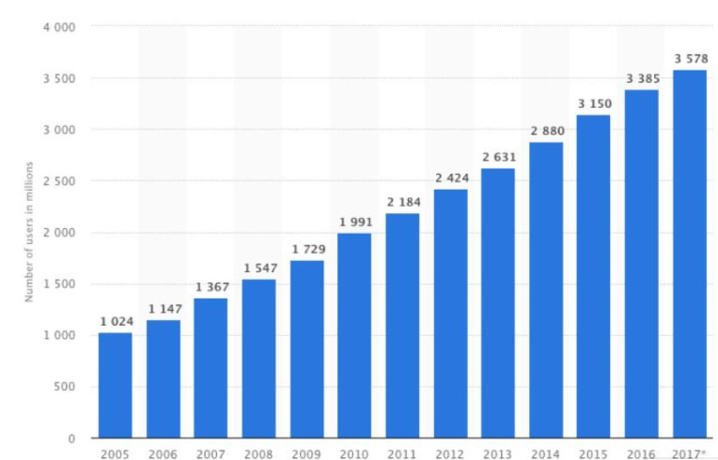
Crescimento
A Figura ao lado apresenta o crescimento da quantidade de usuários conectados à internet entre os anos de 2005 e 2017.

Slide 9
Qual a melhor topologia?

Slide 10
Topologias de Redes
Um administrador de redes têm várias opções ao escolher qual tipo de topologia usar. A escolha dependerá do tamanho e escala da sua organização, seus objetivos de negócios e seu orçamento.

Slide 11
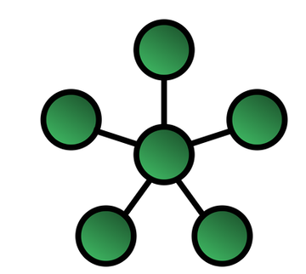
Topologia Estrela
É o tipo de configuração mais comum. A rede é organizada de forma que os nós sejam conectados a um ativo central. O ativo gerencia a transmissão de dados pela rede. Ou seja, qualquer dado enviado pela rede viaja pelo ativo central antes de terminar em seu destino.
Pró
Gerenciamento conveniente de um local central
Se um nó falhar, a rede ainda funciona
Os dispositivos podem ser adicionados ou removidos sem interromper a rede
Mais fácil de identificar e isolar problemas de desempenho
Contra
Se o hub central falhar, toda a sua rede cairá
O desempenho e a largura de banda são limitados pelo nó central

Slide 12
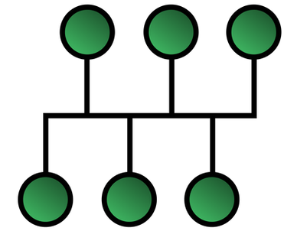
Topologia Barramento
Também chamada de topologia de backbone, bus ou linha, orienta os dispositivos ao longo de um único cabo que vai de uma extremidade da rede à outra.
PRÓS:
Econômico para redes menores
Layout simples; todos os dispositivos conectados por meio de um cabo
Mais nós podem ser adicionados ao alongar a linha
CONTRAS:
A rede é vulnerável a falhas de cabo
Cada nó adicionado diminui as velocidades de transmissão
Os dados só podem ser enviados em uma direção de cada vez

Slide 13
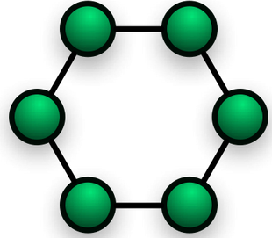
Topologia Anel
Os nós são configurados em um padrão circular. Os dados viajam por cada dispositivo à medida que percorrem o anel. Em uma grande rede, repetidores podem ser necessários para evitar a perda de pacotes durante a transmissão. As topologias em anel podem ser configuradas como anel único (half-duplex) ou anel duplo (full-duplex) para permitir que o tráfego flua em ambas as direções simultaneamente.
PRÓS:
Custo-benefício
Barato para instalar
Fácil de identificar problemas de desempenho
CONTRAS:
Se um nó cair, ele pode derrubar vários nós com ele
Todos os dispositivos compartilham largura de banda, o que pode limitar a taxa de transferência
Adicionar ou remover nós significa tempo de inatividade para toda a rede

Slide 14
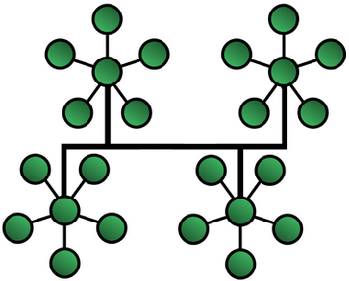
Topologia Árvore
Um nó central conecta hubs secundários. Esses hubs têm uma relação pai-filho com os dispositivos. O eixo central é como o tronco da árvore. Onde as ramificações se conectam estão os hubs secundários ou nós de controle e, em seguida, os dispositivos conectados são anexados
PRÓS:
Extremamente flexível e escalável
Facilidade na identificação de erros, uma vez que cada branch da rede pode ser diagnosticado individualmente.
CONTRAS:
Se um hub central falhar, os nós serão desconectados (embora as ramificações possam continuar a funcionar de forma independente)
A estrutura pode ser difícil de gerenciar de forma eficaz
Usa muito mais cabeamento do que outros métodos

Slide 15
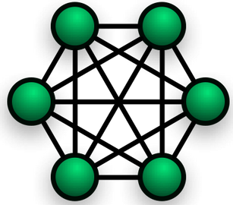
Topologia Malha
Os nós são interconectados. Os modos full-mesh conectam todos os dispositivos na rede diretamente. Em uma topologia de malha parcial, a maioria dos dispositivos se conecta diretamente. Isso oferece vários caminhos para entrega de dados. Os dados são entregues pela distância mais curta disponível para transmissão.
PRÓS:
Confiável e estável
Nenhuma falha de nó único faz com que a rede fique off-line
CONTRAS:
Grau complexo de interconectividade entre nós
Trabalho intensivo para instalar
Usa muito cabeamento para conectar todos os dispositivos.

Slide 16
Topologia Hibrida
Usa várias estruturas de topologia. Isso é mais comum em grandes empresas em que cada departamento pode ter um tipo de topologia, como estrela ou linha, com o hub do departamento se conectando a um hub central.
PRÓS:
Flexibilidade
Pode ser personalizado de acordo com as necessidades do cliente
CONTRAS:
A complexidade aumenta
É necessária experiência em várias topologias
Pode ser mais difícil determinar problemas de desempenho

Slide 17
OUTRAS CLASSIFICAÇÕES DE REDES

Slide 18

Vamos ver algumas cenas sobre redes e verificar outras classificações

Slide 19
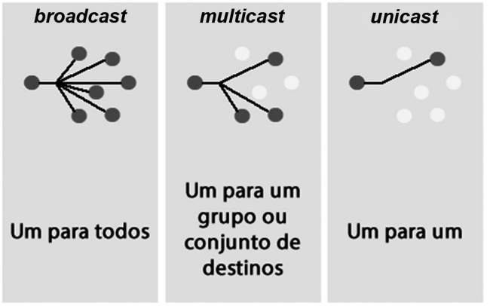
QUANTO AO ENDEREÇAMENTO

Slide 20
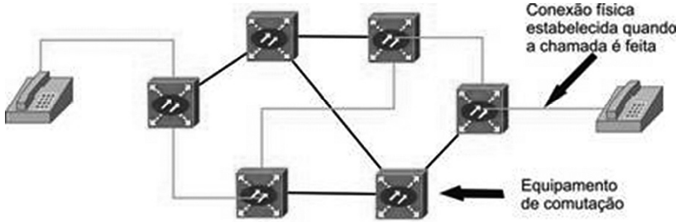
QUANTO AO TIPO DE COMUTAÇÃO
Esses equipamentos de rede são responsáveis por fazer a comutação, ou escolha de caminhos, para que a informação possa chegar no seu destino.

Slide 21
Comutação
Possui 3 fases:
Estabelecimento do circuito – um circuito fim-a-fim entre origem e destino é definido antes que os terminais iniciem a troca de informações.
Transferência da informação – esta fase só acontece após o estabelecimento do circuito, e somente nela pode ocorrer o processo de comunicação, ou seja, o envio e recebimento da informação entre origem e destino.
Desconexão do circuito – nesta fase um dos terminais gera uma ação para desconexão, e os canais ou enlaces que suportavam o circuito serão liberados, ficando disponíveis para estabelecimento de novos circuitos quando necessário.

Slide 22
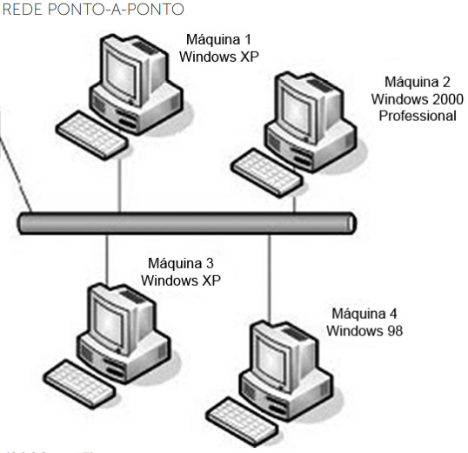
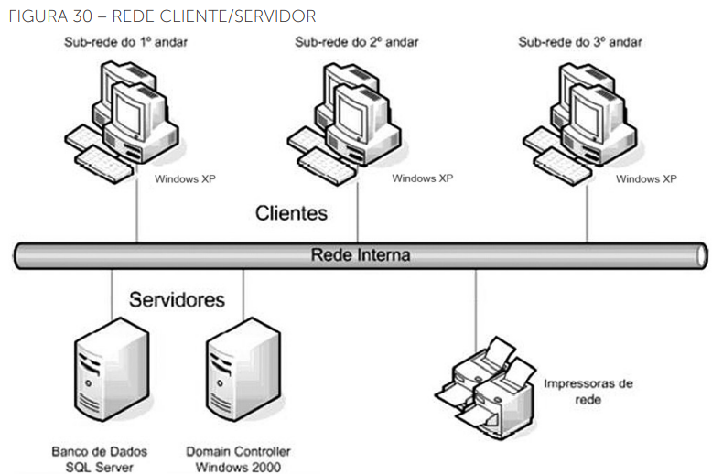
QUANTO À ARQUITETURA DE COMPARTILHAMENTO

Slide 23
Atividades
1 As redes podem ser classificadas conforme sua abrangência geográfica. Nesse sentido, disserte sobre as redes LAN e WAN utilizando as suas palavras.
2 Explique as diferenças entre Internet, Intranet e Extranet usando as suas palavras.
3 Explique as diferenças que existem entre as redes ponto-a-ponto e redes cliente/servidor.

